Slide 1

Тема проекту: Аналіз продажів в retail, розрахунок продуктових метрик на основі продажу товарів.
Розробив проект: Степко Вадим

Slide 2
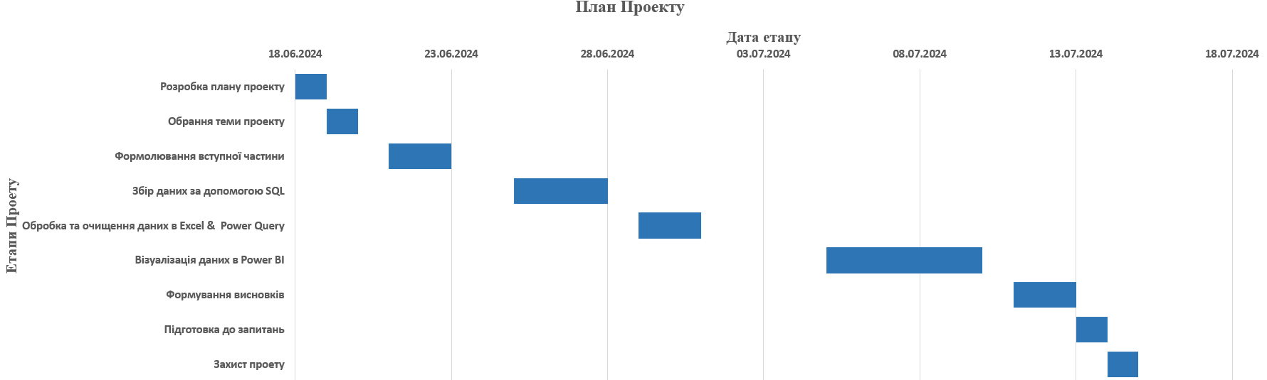

Slide 3
Мета та ціль проекту
Мета
Ціль
Виконати глибокий аналіз продаж компанії на основі статистичних методів та продуктових метрик. Виявити ключові патерни та закономірності, які впливають на розвиток бізнесу. Надати ефективні висновки для топ-менеджменту компанії.
Провести аналітичне дослідження на основі даних за попередні періоди та допомогти бізнесу в прийнятті правильних та ефективних рішень.

Slide 4
Засоби та методи аналізу
Microsoft SQL – для збору даних та подальшого аналізу;
Eсxel/Google Sheets – для прогнозу продаж та простих обрахунків;
Power Query – для підготовки, очищення та трансформації даних;
Power BI – для глибокої аналітики та побудови інтерактивних аналітичних візуалізацій даних.

Slide 5
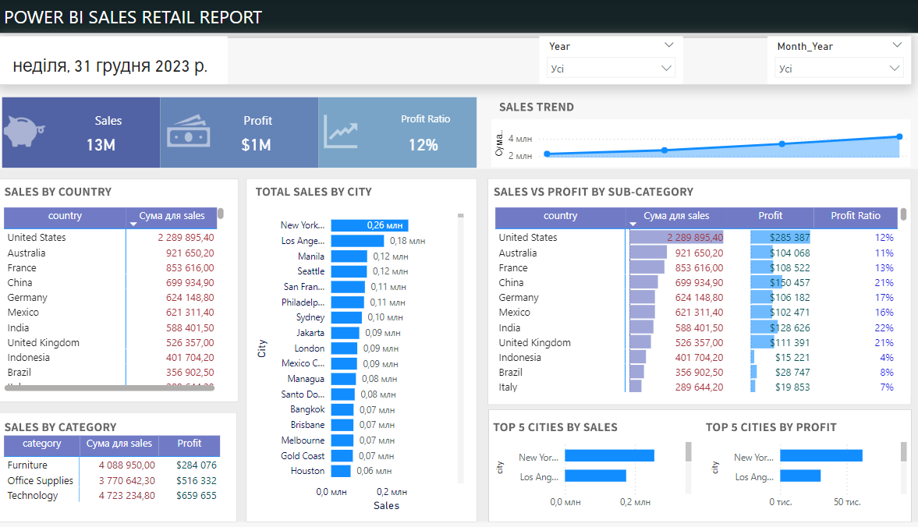

Slide 6
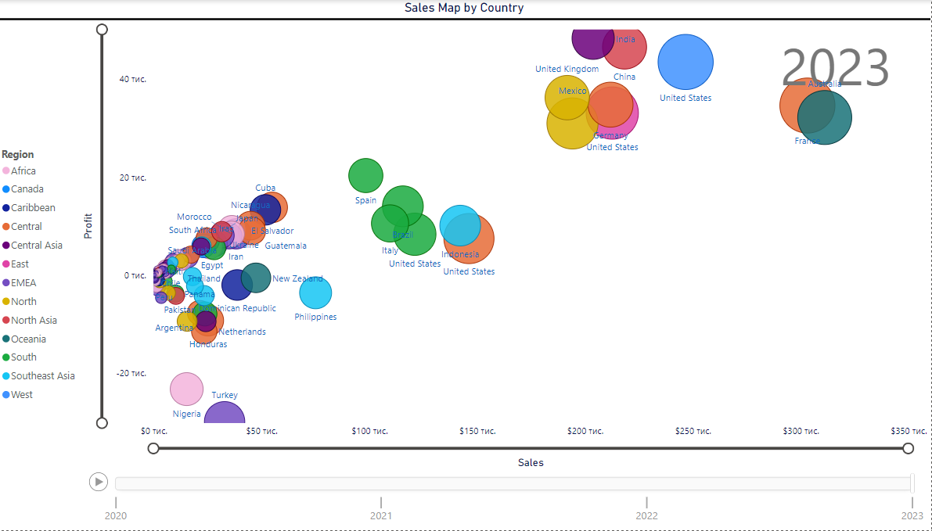

Slide 7
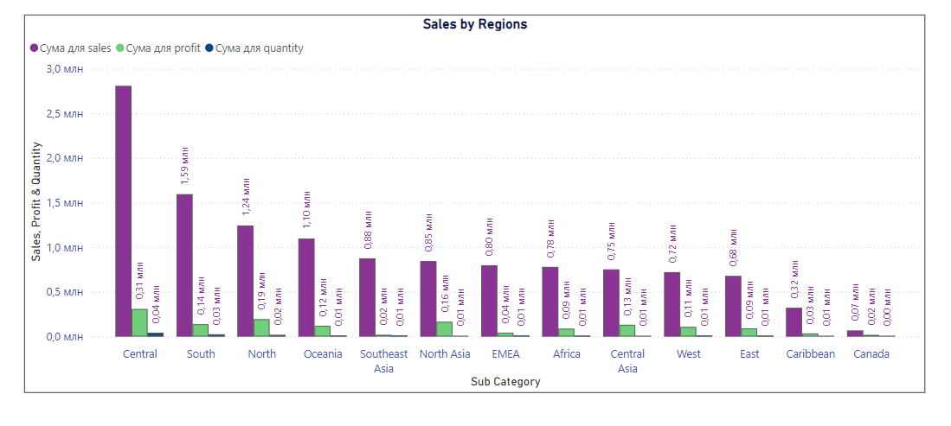

Slide 8
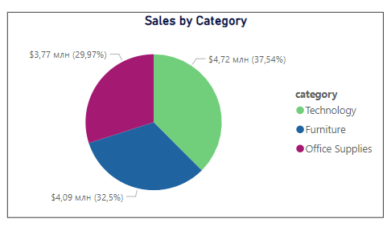
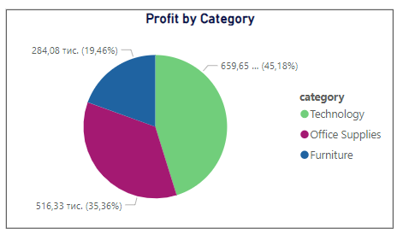
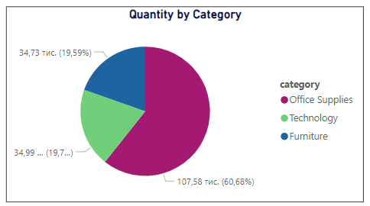
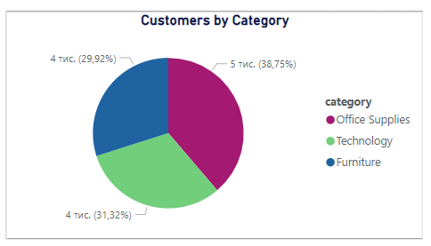
Sales by Category

Slide 9
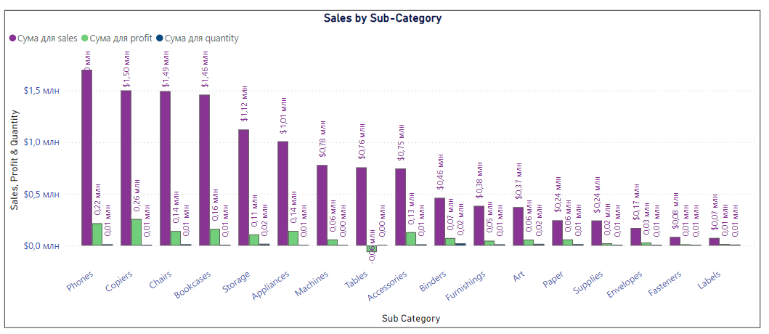

Slide 10
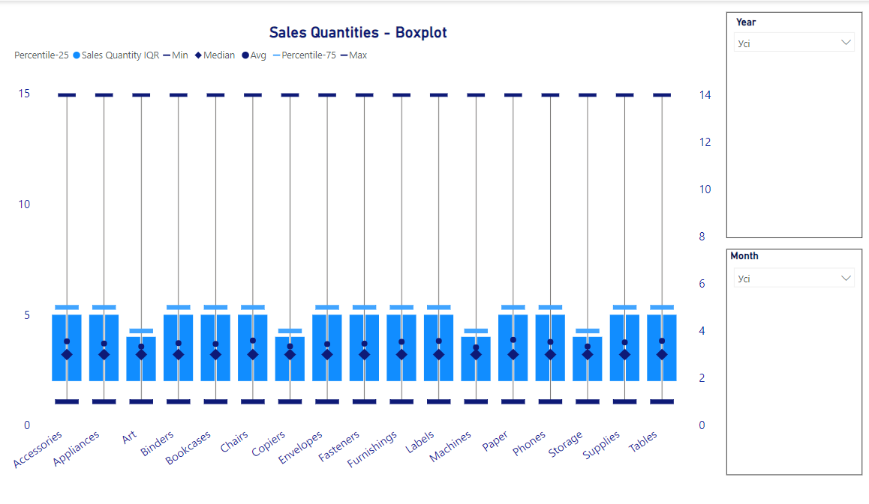
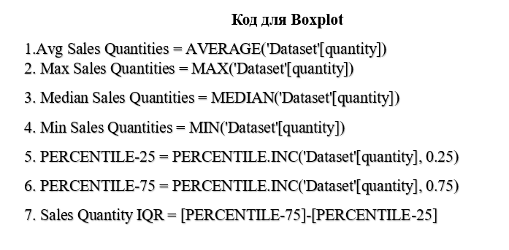

Slide 11
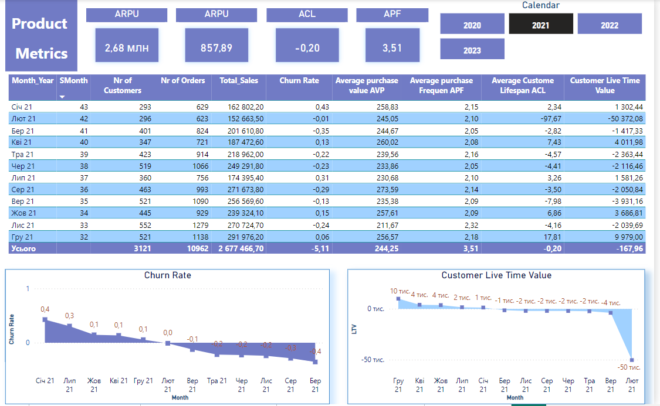

Slide 12
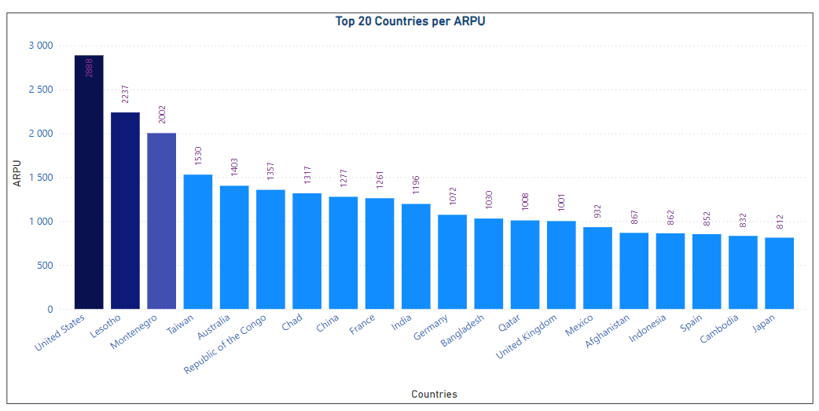

Slide 13
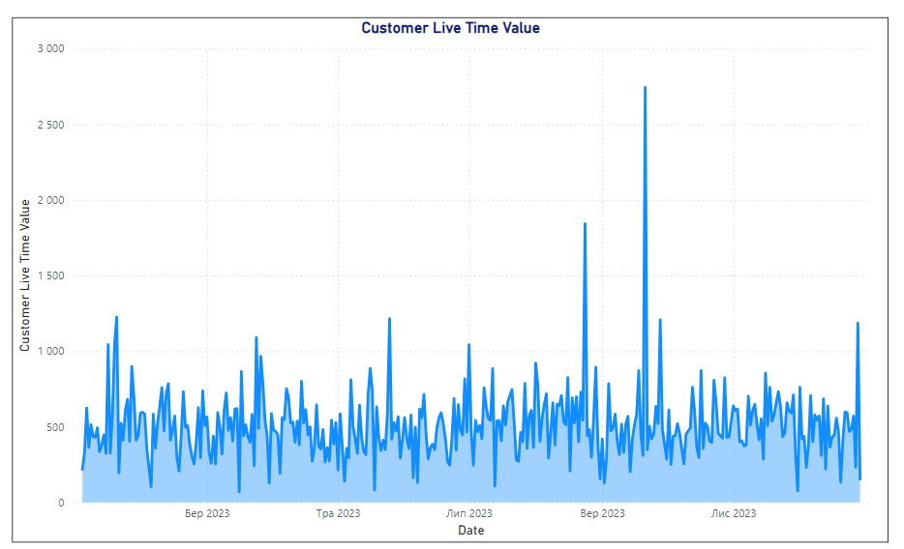

Slide 14
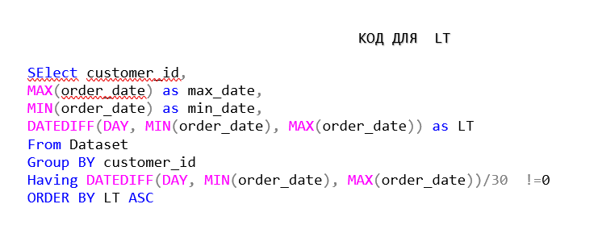
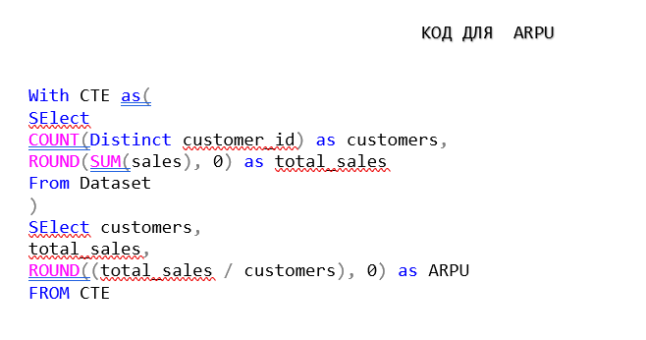
Average Custome Lifespan ACL = DIVIDE(1, [Churn Rate], 0)
Churn Rate =
VAR BegginingCust = [Active Members previous month]
VAR EndingCust = [Active_Members]
VAR DiffCust = BegginingCust - EndingCust
RETURN
IF(DIVIDE(DiffCust, BegginingCust) <> blanK(), DIVIDE(DiffCust, BegginingCust)
Average purchase Frequen APF = DIVIDE([Nr of Orders], [Nr of Customers], 0)
Average purchase value AVP = DIVIDE([Total_Sales], [Nr of Orders],0)
Customer Live Time Value = ([Average purchase value AVP]*[Average purchase Frequen APF]*[Average Custome Lifespan ACL])

Slide 15
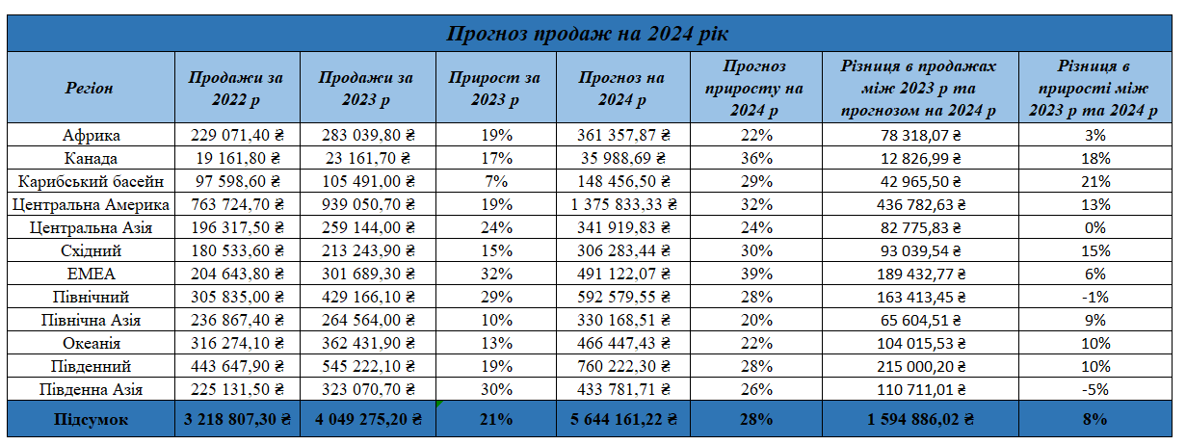
Формули для прогнозу продажів в EXCEL
=ПРЕДСКАЗ.ETS(Z$2;$B4:$Y4;$B$2:$Y$2)*ИНДЕКС(AL4:AW4;МЕСЯЦ(AX2))
Формула для розрахунку коефіцієнту сезонності в EXCEL
=((B4:M4+N4:Y4)/СУММ(B4:Y4))*12
Індекс
=ИНДЕКС(AL4:AW4;МЕСЯЦ(AX2))
Стандартне відхилення
=ДОВЕРИТ(0,05;СТАНДОТКЛОН(Z5:AK5);СЧЁТ(Z5:AK5))
Песимістичний прогноз (Прогноз продажів – Станд.Відхилення
=Z4-BJ4
Оптимістичний прогноз (Прогноз продажів + Станд.Відхилення
=Z4+BJ4

Slide 16
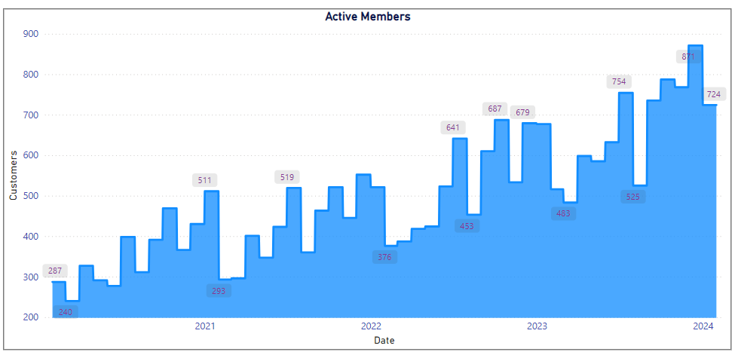

Slide 17
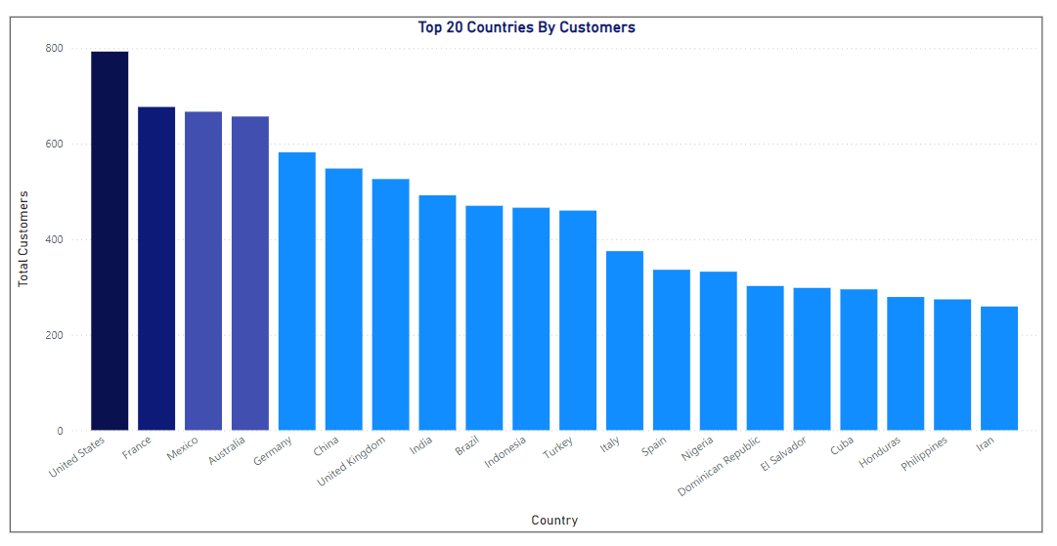

Slide 18
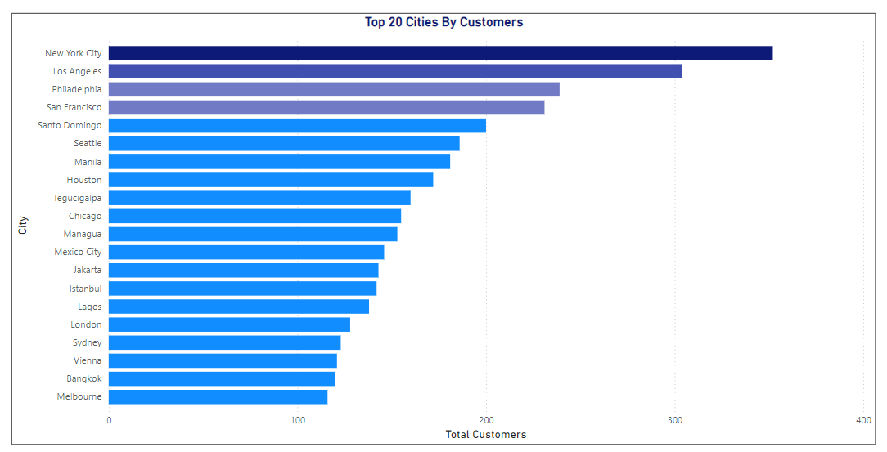

Slide 19
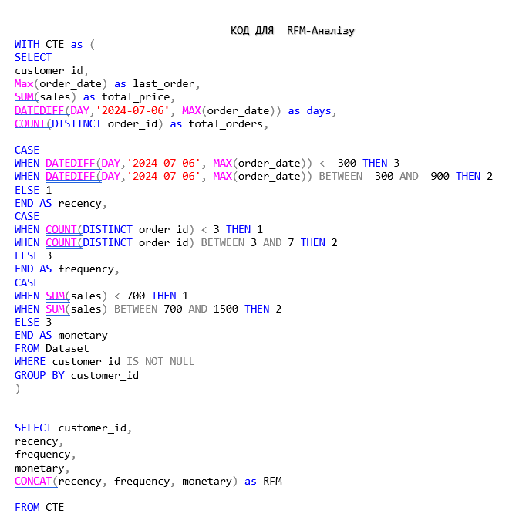
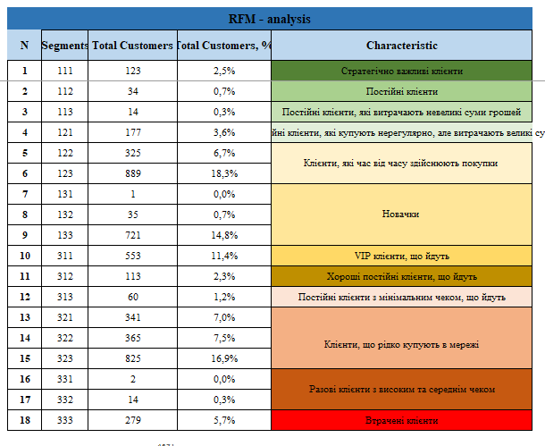

Slide 20
Висновки:
Sales: є позитивна тандеція зростання продажів;
Profit: поступове зростання прибутку з року в рік, що є гарним сигналом в розвитку бізнесу;
Profi Rate: даний показник тримається на рівні 12%;
Active Customers: відбувається постійне зростання активних клієнтів;
Churn: даний показник в компанії наближається до 0, що є свідченням малого відтоку клієнтів;
ARPU: компанія має позитивну тендецію росту середнього доходу від користувача.

Slide 21
Рекомендації
Продовжувати розвивати ті регіони, які в топі;
Звернути увагу на регіони де низькі продажі ти прибутки, зробити більш глибокий аналіз цих регіонів та прийняти рішення для подальшого розвитку цих регіонів або взагалі від них відмовитись;
Ефективно було б зробити географічну сегментацію клієнтів компанії;
В компанії спостерігається низький рівень відтоку клієнтів та постійний ріст притоку нових. Що говорить про збільшення аудиторії клієнтів, потрібно ефективно спрямовувати маркетингові компанії на дану аудиторію;

Slide 22
Рекомендації
Визначити потреби клієнтів та на їх основі будувати маркетингову стратегію;
Аналіз відгуків клієнтів для розуміння їх лояльності до продукту та сервісу компанії;
Постійний моніторинг продуктових та маркетингових метрик, для завчасного попередження їх падіння та аналізу чинників, що призвели до нього.

Slide 23

Дякую за увагу!

